Slide 1
Σημειωτική

Slide 2
Φιλοσοφικά ρεύματα που επηρέασαν τις επιστήμες του χώρου
Σημειολογία
Στρουκτουραλισμός (Δομισμός)
Αποδόμηση
Ferdinand de Saussure (1857-1913)Ελβετός Γλωσσολόγος (1906-1911 συλλογή διαλέξεων)
Ψυχανάλυση, δυαδικές θεωρίες φυλής, αποικισμού και φύλου…

Slide 3
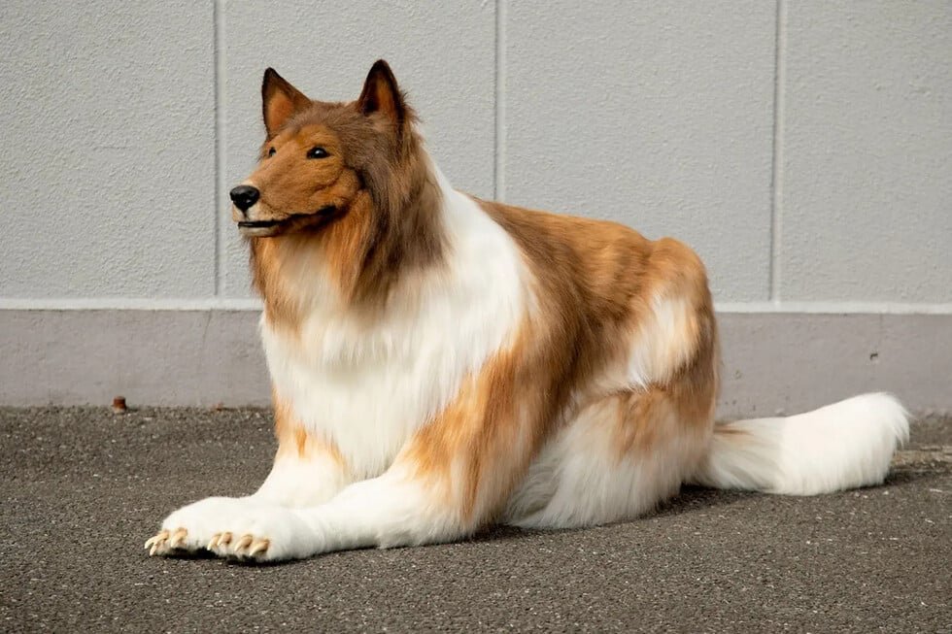
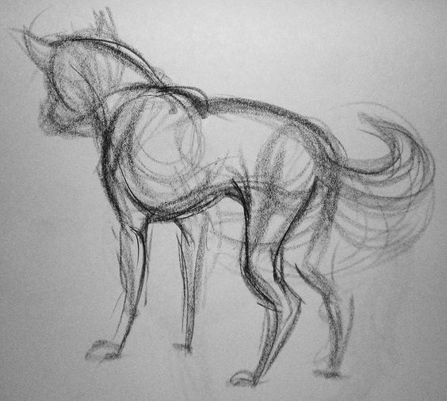
Σημειολογία
Τι είναι η Σημειολογία;
Σημείο - πού το χρησιμοποιούμε;
Σκύλος – dog – chien

Slide 5
«δέντρο»
δέντρο
δέντρο
δέντρο
δέντρο
έννοια

Slide 6
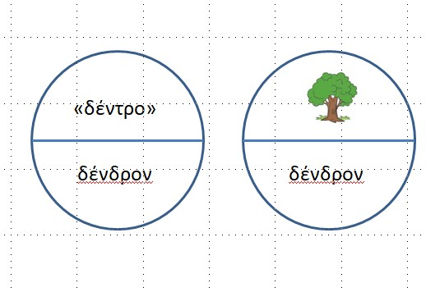
Το σημείο
σημαίνον
ΑΧΩΡΙΣΤΑ
ΑΥΘΑΙΡΕΤΗ ΣΧΕΣΗ
ΔΥΑΔΙΚΗ ΣΧΕΣΗ
ΙΔΕΑ ΟΧΙ ΑΝΤΙΚΕΙΜΕΝΟ
σημαινόμενο

Slide 7
Η σχέση «δέντρο» (ηχητικό) και δέντρο είναι αυθαίρετη.
Ο τρόπος που ξεχωρίζουμε τα σημεία το ένα από το άλλο είναι διαφορικός.
Αρνητικός τρόπος επικοινωνίας του σημείου και όχι θετικός (με τον αποκλεισμό όλων των άλλων)

Slide 8
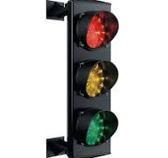
Εικόνα – Δείκτης - Σύμβολο
Με ποιον τρόπο τα σημεία αποκτούν νόημα;
Με 3 τύπους σχέσεων με το αντικείμενό τους:
Σύμφωνα με τη σημειωτική θεωρία του Charles Sanders Peirce:
Εικόνα: Ένα σημείο που μοιάζει ή έχει ομοιότητα με αυτό που αναπαριστά. Για παράδειγμα, μια φωτογραφία ενός αντικειμένου ή μια ζωγραφιά είναι εικόνα επειδή έχει άμεση ομοιότητα με το αντικείμενο.
Δείκτης: Ένα σημείο που συνδέεται άμεσα με το αντικείμενό του μέσω μιας αιτιατής ή φυσικής σχέσης. Για παράδειγμα, ο καπνός είναι δείκτης φωτιάς, καθώς η παρουσία του καπνού συνδέεται με την ύπαρξη φωτιάς.
Σύμβολο: Ένα σημείο που έχει συμβατική ή αυθαίρετη σχέση με αυτό που αντιπροσωπεύει, βασισμένη στη συμφωνία ή τον πολιτισμικό κανόνα. Για παράδειγμα, οι λέξεις σε μια γλώσσα είναι σύμβολα, καθώς η σύνδεση μεταξύ της λέξης και του αντικειμένου της είναι συμβατική και πρέπει να μάθει κανείς την έννοια.
Εικόνα
Δείκτης
(σύνδεση αίτιου – αιτιατού)
Σ-κ-υ-λ-ο-ς
Σύμβολο

Slide 9
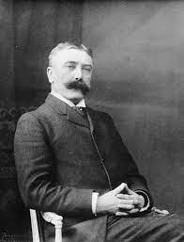
Ferdinand de Saussure
1857 –1913, Ελβετός σημειωτιστής, φιλόσοφος
«Η γλώσσα δεν είναι μια λειτουργία του ομιλητή. Είναι ένα προϊόν το οποίο παθητικά έχει αφομοιωθεί από τον ομιλώντα.»
Η γλώσσα δεν είναι δική μου.
Είναι μια σύμβαση
Αρνητικά και θετικά

Slide 10
Αναγωγή γλώσσας σε επιστήμη:
-όχι διαχρονικότητα, αλλά συγχρονικότητα
Η γλώσσα είναι ένα σύστημα σημείων
Αναγνωρίζουμε τα «σημεία» γιατί υπάρχουν ανάμεσά μας και μπορούμε να τα μοιραστούμε.

Slide 11
Σημειολογία
Δεν μιλάω “ΓΛΩΣΣΑ”
“ΟΜΙΛΙΑ”
Langue # Parole

Slide 12
Νομίζουμε ότι ξέρουμε τα πράγματα γι’ αυτό που είναι
Ξεχνάμε ότι το γνωρίζουμε λόγω όλων των πραγμάτων που συνδέονται με αυτό.
Τα σημεία όμως συγκεντρώνονται σε συμπλέγματα:
Καράβι – βάρκα – πλοίο …
Τραίνο, αυτοκίνητο, φορτηγό …
Βλέπω = καταλαβαίνω;;;;;

Slide 14
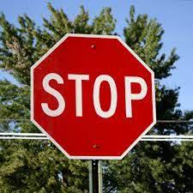
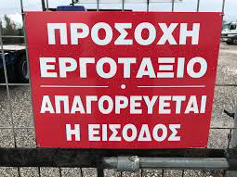

Slide 15
Οργάνωση των πραγμάτων μέσα μας και γύρω μας, ως συστήματα σημείων.
Τα ξέρουμε λόγω της συμβατικής τους φύσης.
Το ότι ξέρουμε κάτι, κατευθείαν μας αποπροσανατολίζει από τη σκέψη ότι τα ξέρουμε αρνητικά και όχι θετικά. (σε σχέση με άλλα πράγματα)

Slide 16
Αντίληψη των συμβατικών συστημάτων;
Θα αλλάξει το συμβατικό σύστημα εάν εγώ επιβάλλω την προσωπική μου άποψη;
Αν αλλάξω τη λέξη θα αλλάξει η γλώσσα;;
Έντεχνη μουσική - Χατζηδάκις
ΠΑΝΔΗΜΙΑ
Ευρωπαίος πολίτης
Πρόσφυγας

Slide 17
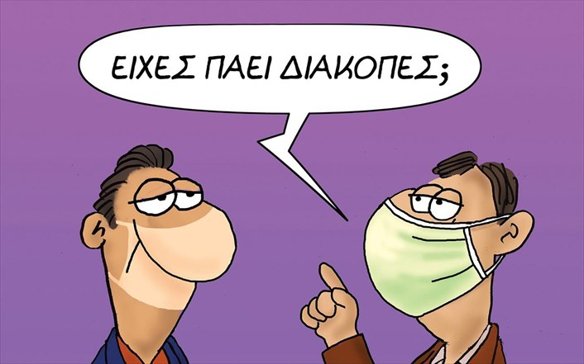

Slide 18
Τι είναι κώδικας;
Σύμφωνα με Ουμπέρτο Έκο (1994)με τον όρο «κώδικας» μπορεί να περιγραφεί:
(α) Ένα σύνολο σημάτων που διέπεται από εσωτερικούς συνδυαστικούς νόμους.
(β) ένα σύνολο καταστάσεων που λογίζονται ως ένα σύνολο εννοιών και μπορούν να αποτελέσουν ένα σύνολο πιθανών επικοινωνιακών περιεχομένων
(γ) Ένα σύνολο πιθανών αντιδράσεων συμπεριφοράς από την πλευρά του προορισμού
(δ) ένας κανόνα που συνταιριάζει κάποια μέρη του συστήματος (1) με κάποια άλλα από τα συστήματα (β) ή (γ)

Slide 19
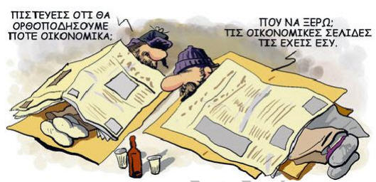
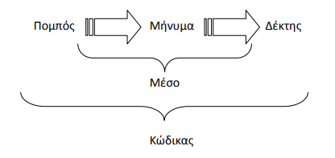
Καταδήλωση - Συνυποδήλωση
Saussure
Levi Strauss
Derrida
Συστήματα σημείων
Πολιτισμικοί κώδικες

Slide 20
Καταδήλωση - Συνυποδήλωση
Καταδήλωση – συνυποδήλωση
Η υπερκωδικοποίηση προχωράει από υπάρχοντες κώδικες σε πιο αναλυτικούς υποκώδικες (χαρταετός)
• Η υποκωδικοποίηση προχωράει από μη υπάρχοντες κώδικες σε εν δυνάμει κώδικες. (ποδόσφαιρο)
α) στο λεκτικό επίπεδο ο Κώδικας Σ1 «Πιστεύεις ότι θα ορθοποδήσουμε ποτέ οικονομικά;»
• ας φανταστούμε ένα ζευγάρι που διαβάζει την κυριακάτικη εφημερίδα του στο μπαλκόνι. (υποκώδικας Σ1)
• Το ίδιο ζευγάρι, όμως, συναρτά τη συζήτηση για την οικονομική κρίση με βάση τις οικονομικές σελίδες της εφημερίδας. Έτσι μπορούμε να αντιληφθούμε την παράλληλη ύπαρξη ενός άλλου υποκώδικα, στο πλαίσιο του οποίου η διαμόρφωση της κοινής γνώμης περνά μέσα από τα θεσμικά κανάλια των ΜΜΕ. (υποκώδικας Σ2)
β) εικονικό επίπεδο, ο Κώδικας Σ1 μας επιτρέπει και πάλι να αναγνωρίσουμε την καταδήλωση: «Πιστεύεις ότι θα ορθοποδήσουμε ποτέ οικονομικά;»
• τώρα το ερώτημα το διατυπώνει ένας άστεγος -θύμα της οικονομικής κρίσης- σ’ έναν άλλον άστεγο (υποκώδικας Σ3, εικονικός)
• Επιπλέον, μπορούμε να αναγνωρίσουμε έναν ακόμη υποκώδικα (Σ4, εικονικός) που μας δίνει το νόημα μιας άλλης αντιμετώπισης της εφημερίδας και γενικότερα των ΜΜΕ, αφού εδώ ο τύπος δεν έχει καμιά θεσμική αξία αλλά, εντέλει, μια πρακτική αλλά ουσιαστικά αναποτελεσματική: να σκεπάζει τους άστεγους για να τους προστατέψει από το κρύο.
Έτσι το ερώτημα που έχει ένα πραγματικό καταδηλωτικό νόημα στο πλαίσιο του Κώδικα Σ1, στο συγκεκριμένο «κείμενο» υπονομεύεται από την ταυτόχρονη παρουσία τεσσάρων τουλάχιστον ακόμη υποκωδίκων.
Εγχειρίδιο διδακτικής Β. Δαλκαβούκη , Τμ. Ιστορίας Εθνολογίας ΔΠΘ.
Saussure
Levi Strauss
Derrida

Slide 21
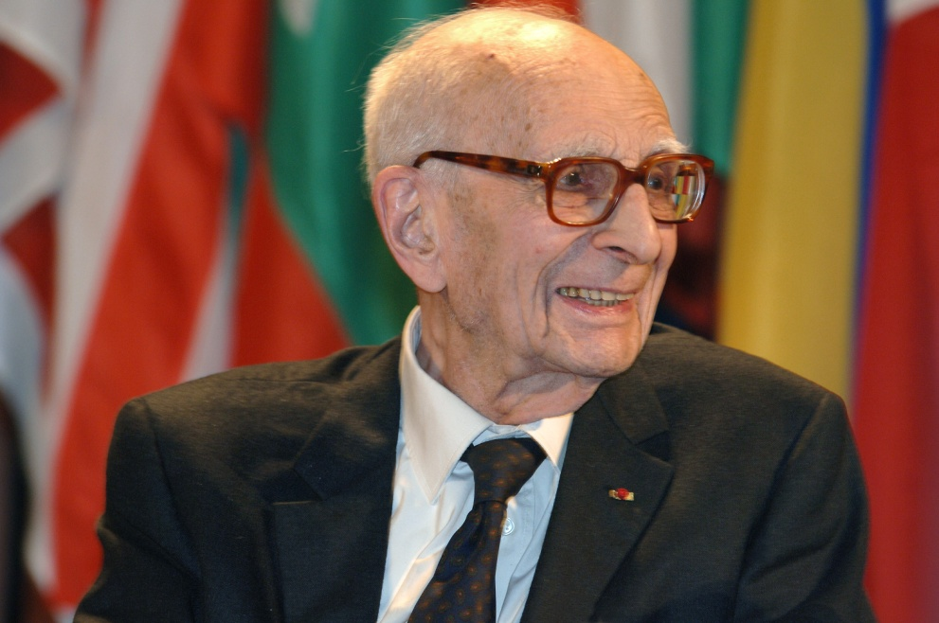
Δυαδική αντίθεση (binary opposition)
Claude Lévi-Strauss, 1908 – 2009) Γάλλος ανθρωπολόγος
από τους μεγαλύτερους διανοητές του 20ού αιώνα, πρωτοπόρος του δομισμού (στρουκτουραλισμού) ως μεθόδου κατανόησης της ανθρώπινης κοινωνίας και του πολιτισμού.
Μελέτησε τους μύθους πολλών πρωτόγονων κοινωνιών και έβγαλε σημαντικά συμπεράσματα

Slide 22
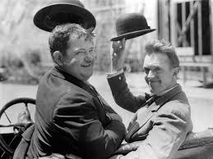
Καθώς στο ίδιο μήνυμα μπορεί να υπάρχουν πολυεπίπεδα νοήματα, δημιουργούνται προβλήματα ερμηνείας και κατανόησης. Η σημειωτική για να υπερβεί τέτοια προβλήματα επινόησε την τεχνική της δυαδικής αντίθεσης (binary opposition), όπου το νόημα γίνεται αντιληπτό σε σχέση με ένα άλλο. Το νόημα δεν καθορίζεται με απόλυτο τρόπο, αλλά σε σχέση με άλλα σημεία:
Καλό # Κακό Άσπρο # Μαύρο Άνδρας # Γυναίκα

Slide 23
Ο ήρωας;

Slide 24
Μέσα από τέτοιου τύπου δυαδικές αντιθέσεις προκρίνονται ένα ή δύο χαρακτηριστικά που καθιστούν τον κάθε πόλο διακριτό.
Δηλαδή ο κάθε πόλος σωρευτικά προσδιορίζεται με ακρίβεια από τις διαφορές που παρουσιάζει με τα αντίθετά του.

Slide 25
Η ΚΟΙΛΙΑ ΤΟΥ ΑΡΧΙΤΕΚΤΟΝΑ (1987)
THE BELLY OF AN ARCHITECT
Σκηνοθέτης Peter Greenaway
Πρωταγωνιστές Bryan Denneby
Chloe Webb
Μουσική Glenn Branca και Wim Mertens

Slide 26
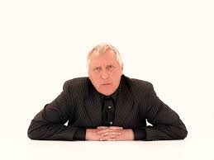
Peter Greenaway
Μεταμοντέρνος
Πρώιμες πειραματικές ταινίες
==>> στρουκτουραλιστικός κινηματογράφος
μόνο για να αμφισβητήσει ή να κριτικάρει τα ίδια τα όρια αυτού του κινηματογράφου.
μεταμοντέρνες και μεταστρουκτουραλιστικές πτυχές
Κατασκευή και αποδόμηση αναπαραστατικών συστημάτων

Slide 27
The 80s
Απόγειο του «νεοσυντηρητισμού»
R. Reagan- επάνοδος στις αρχικές αξίες της οικογένειας – θρησκείας πατρίδας
Νέο – συντηρητικός μεταμοντερνισμός
Αφηρημένη ζωγραφική
Γλωσσολογικοί πειραματισμοί στη λογοτεχνία
KATANΑΛΩΤΙΣΜΟΣ

Slide 28
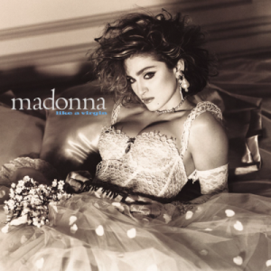
The 80s

Slide 29
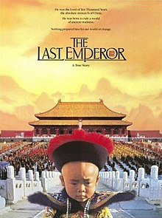
The 80s

Slide 30
Στη δεκαετία του ’60 και ’70 η κινηματογραφική θεωρία ενσωματώνεται στην ακαδημαϊκή κοινότητα και μπαίνει στο αστερισμό της σημειολογίας εντασσόμενη στο θεωρητικό συγκείμενο της εποχής της: η μελέτη του κινηματογράφου υφίσταται την επίδραση των γενικότερων θεωριών
του δομισμού (structruralisme),
μεταδομισμού (post-structuralisme),
ψυχανάλυσης και
αποδόμησης (déconstruction)

Slide 31
Υπόθεση
Η υπόθεση αφορά τον Κράκλαϊτ, ένα διάσημο αρχιτέκτονα από το Σικάγο και η νεαρή σύζυγός του, Λουίζα, οι οποίοι φτάνουν στη Ρώμη για να διοργανώσουν μία έκθεσης αφιερωμένη στο έργο του Γάλλου αρχιτέκτονα Étienne-Louis Boullée (1728-1799).
Η διάρκειας εννέα μηνών παραμονή τους στην Αιώνια Πόλη, θα είναι καθοριστική για την πορεία της ασταθούς σχέσης του ζευγαριού.
H ταινία αφηγείται την πορεία μιας εγκυμοσύνης: από τη σύλληψη μέχρι τη γέννηση. Αυτή η εγκυμοσύνη είναι κυριολεκτική -αφού αφορά την Λουίζα- αλλά και μεταφορική: ο Κράκλαϊτ βασανίζεται, σ’ όλη τη διάρκεια της παραμονής του στην Ρώμη, από ανεξήγητους πόνους στο στομάχι.
Ταυτιζόμενος με τον αυτοκράτορα Αύγουστο, ο οποίος δηλητηριάστηκε από την γυναίκα του Λίβια και «αλληλογραφώντας» με τον Étienne-Louis Boullée , ο ήρωας θα οικοδομήσει σιγά-σιγά το δικό του παραισθητικό κόσμο.
H ταινία ήταν υποψήφια για Χρυσό Φοίνικα στο Φεστιβάλ των Καννών (1987), ενώ η Washington Post την χαρακτήρισε μια θαυμάσια ελεγεία για την πνευματική και σωματική παρακμή.

Slide 32
Η σημασία των εικόνων της ταινίας και η μεταξύ τους σύνδεση οδηγούν στην παράγωγη νοήματος, με αποτέλεσμα να μην προκύπτει νόημα μόνο από την ιστορία της ταινίας.

Slide 33
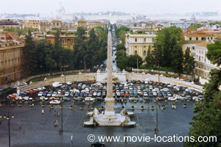
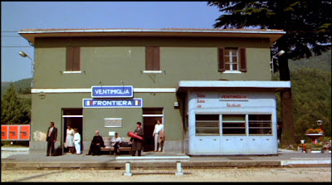
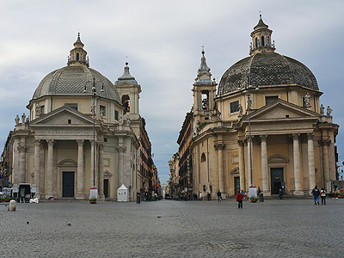
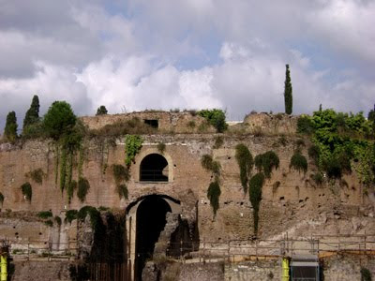
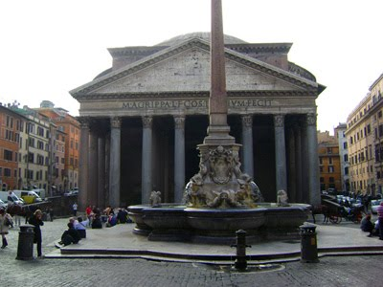
The train crossing the French-Italian border – Ventimiglia, Italy
The Belly Of An Architect location: the grand edifice in which architect Stourley Kracklite works: Monument to Vittorio Emanuele II, Piazza Venezia, Rome, Italy
The Belly Of An Architect location: Kracklite writes another postcard: Piazza del Popolo, Rome
The Belly Of An Architect location: Kracklite gets roaring drunk: the Pantheon, Rome
Piazza del Popolo, Rome, Italy
Kracklite visits the Mausoleum of Augustus - Piazza Augusto Imperatore, Rome, Italy

Slide 34
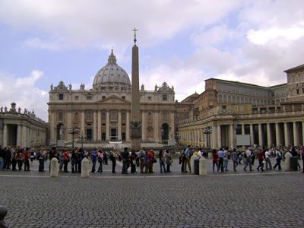
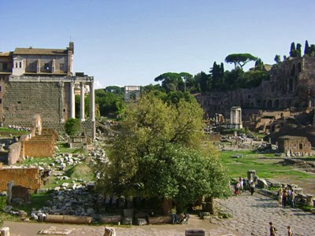
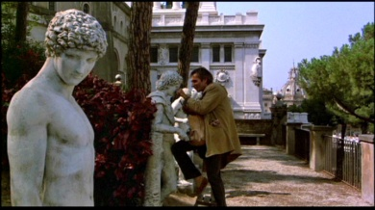
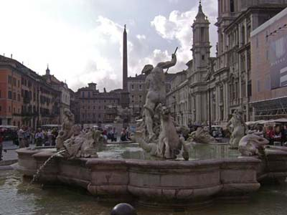
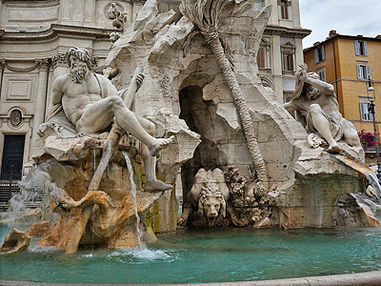
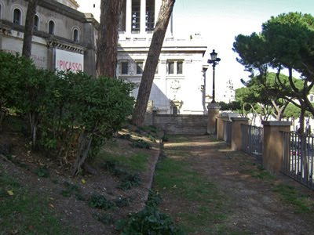
The picnic scene – Villa Adriana, Largo Marguerite Yourcenar 2, Tivoli, Province of Rome, Italy
Kracklite writes a postcard to Boullée – St. Peter's Square, Vatican City
Kracklite writes another postcard to Boullée – the ruins of the Forum, Rome, Italy
Flavia (Stefania Casini) asks Kracklite why he doesn’t photograph women – Neptune Fountain, Piazza Navona, Rome, Italy.
Flavia keeps needling Kracklite about his obsessions – Fountain of the Four Rivers, Piazza Navona, Rome, Italy.
Kracklite sees a weirdo stealing noses from antique statues – Via San Pietro in Carcere near The Basilica of Santa Maria in Aracoeli, Rome, Italy

Slide 35
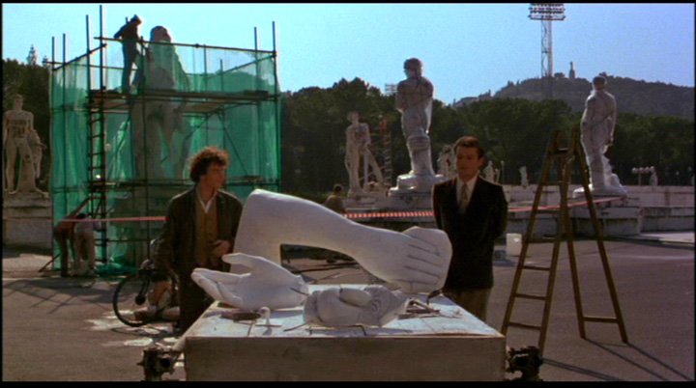
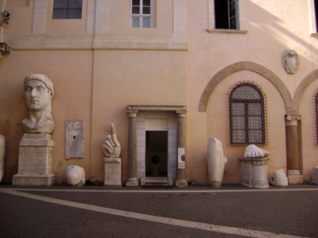
Statues being restored – Foro Italico, Piazza Lauro De Bosis, Rome, Italy
The view from Flavia’s apartment – Palazzo della Civiltà del Lavoro, Quadrato della Concordia, Rome, Italy
Kracklite is questioned at a police station – Palazzo dei Conservatori, Piazza del Campidoglio, Rome, Italy

Slide 36
Συνοψίζοντας αξίζει να τονιστεί ότι το νόημα της ταινίας κρύβεται στην διπλή κοιλιά του αρχιτέκτονα (η δική του και της γυναίκας του) και σαφώς « […] αυτή η διασταύρωση του άντρα προς τον δικό του άλλο, δηλαδή τη γυναίκα του, γονιμοποιεί μια νέα ζωή, τον γιο του που θα πετύχει, αλλά επίσης θα αντικαταστήσει τον πατέρα Kracklite, το εμποτισμένο σημάδι της κίνησης του Kracklite στο χρόνο, προς την γέννηση και το θάνατο […]» (Keesey, 2006, p. 46), με την σεξουαλική επαφή στην εισαγωγή της ταινίας να δηλώνει έναν μικρό θάνατο του εγώ του ήρωα.

Slide 37
Οι επτά θεματικές της ταινίας αποτελούν τους κεντρικούς πυλώνες της ιστορίας και μοιραία κρύβουν τα σημειωτικά στηρίγματα της δομικής και αφηγηματικής δύναμης του Greenaway. Αν λοιπόν μπορούμε να μιλήσουμε για μια σημειωτική ανάλυση της ταινίας, θα λέγαμε ότι πρόκειται « […] για τη μελέτη, δηλαδή, του κινηματογράφου σαν ενός συστήματος σημείων» (Wollen, 1969, p. 16).

Slide 38
Τα επτά κύρια σημεία είναι οι επτά κύριες θεματικές περιοχές και η εφαρμογή της μεθόδου ανάλυσης στο οπτικοακουστικό «κείμενο» του Greenaway τα παρουσιάζει σχηματικά μέσω επτά βασικών αντιθέσεων οι οποίες συνυπάρχουν στην κύρια αφηγηματική δομή του κινηματογραφιστή-δημιουργού αυτής της σημειολογικής γιορτής..

Slide 39
Δυαδικότητα της αφήγησης – στρουκτουραλισμός του Strauss
Καλό # Κακό
Υγεία # Ασθένεια
Γέννηση # Θάνατος
Αγάπη # Προδοσία
Παρελθόν # Παρόν
Εχθρός # Σύμμαχος
…

Slide 40
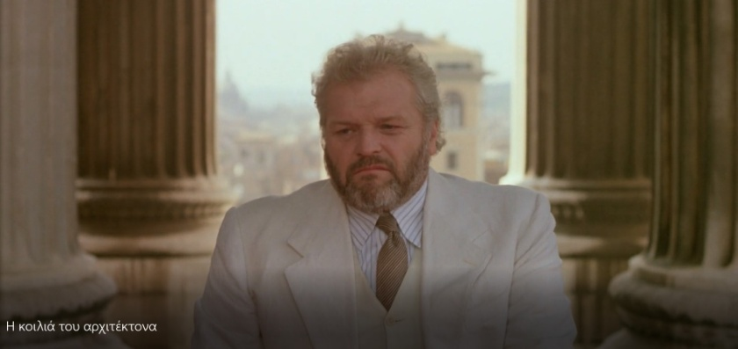
Σημειολογικές ερμηνείες
7 θεματικές
1. Αρχιτεκτονική (Τέχνη),
2. Δημιουργία (Γέννηση),
3. Υγεία,
4. Ιστορία (Παρελθόν),
5. Εμμονή,
6. Πολιτική – Συνομωσία,
7. Απώλεια (Θάνατος).
«[…] το έργο του Greenway προσφέρεται για μια φιέστα για σημειολόγους που θα ήθελαν να αποκωδικοποιήσουν και να ερμηνεύσουν τις ταινίες του» Hacker, 1991

Slide 41
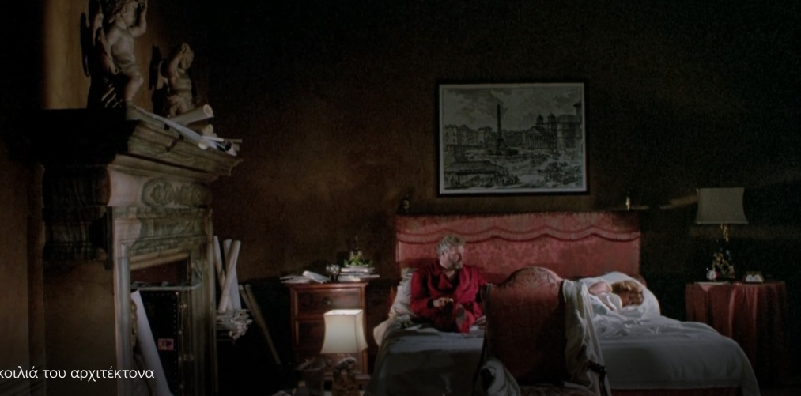
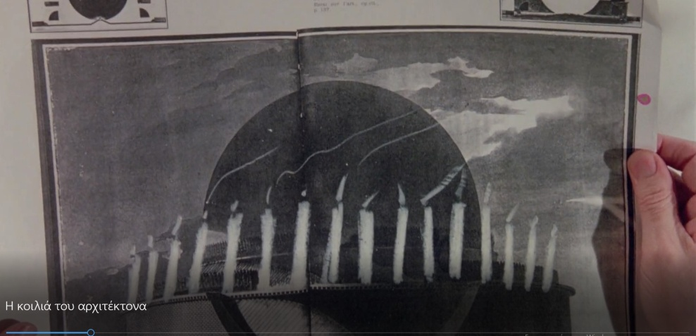
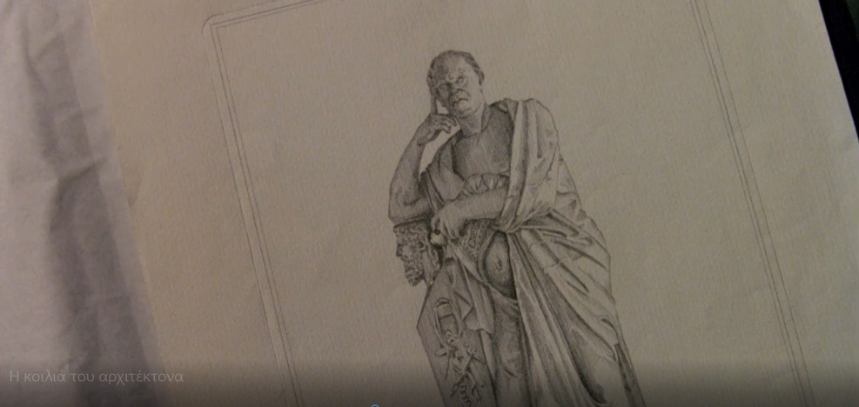
Δυαδικές αντιθέσεις στις 7 ενότητες
1. Αρχιτεκτονική (Τέχνη),

Slide 42
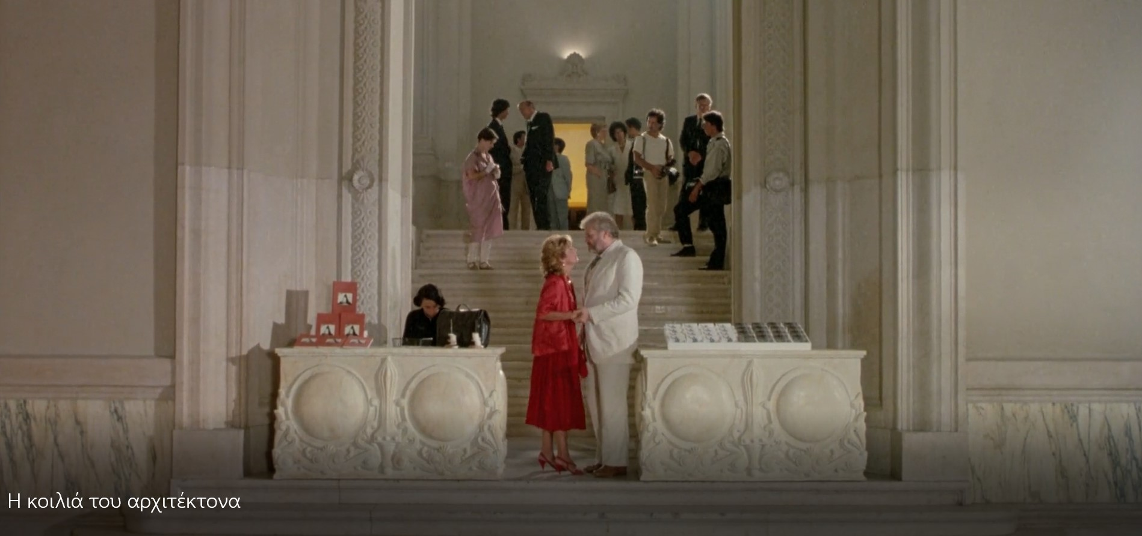
Δυαδικές αντιθέσεις στις 7 ενότητες
2. Δημιουργία (Γέννηση),

Slide 43
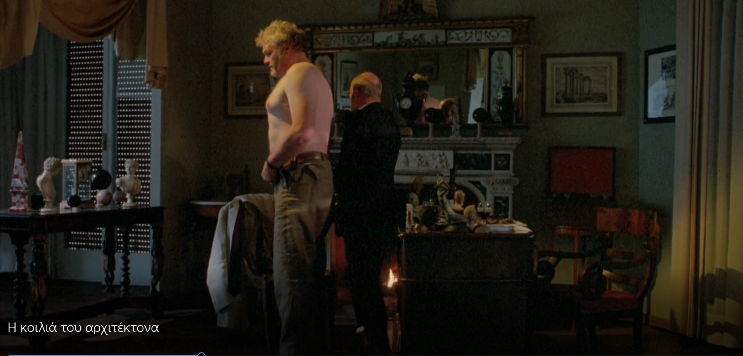
Δυαδικές αντιθέσεις στις 7 ενότητες
3. Υγεία,

Slide 44
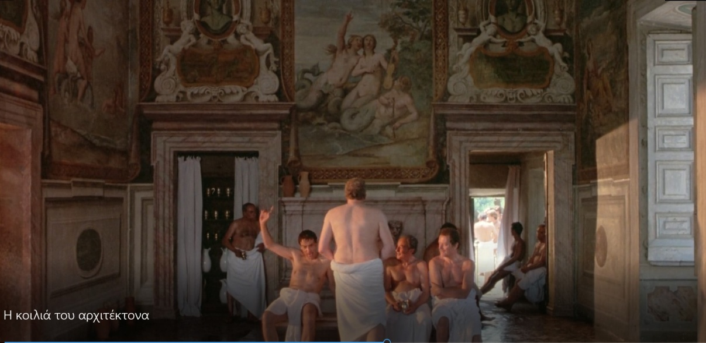
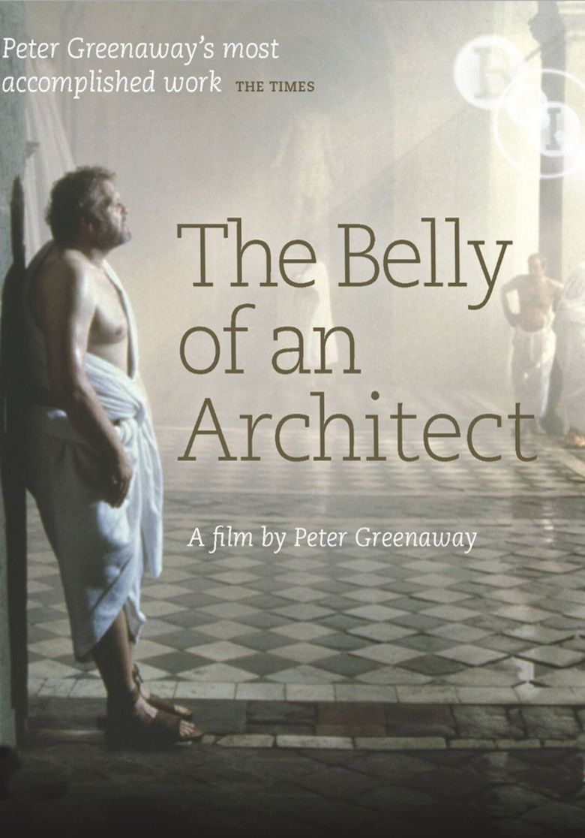
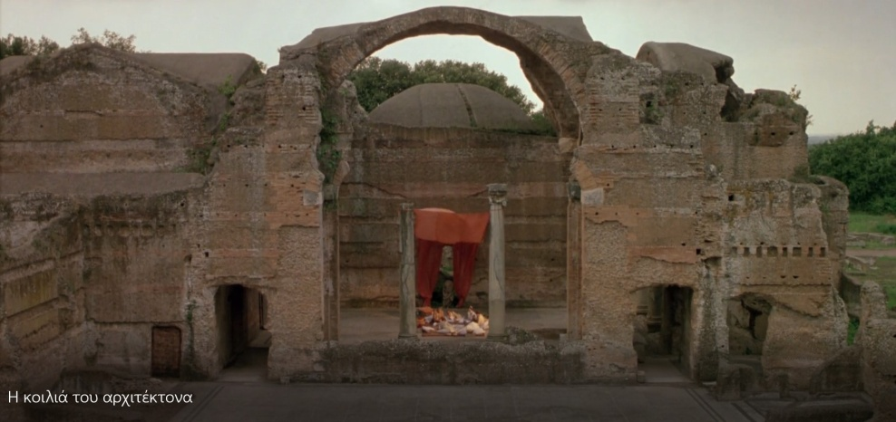
Δυαδικές αντιθέσεις στις 7 ενότητες
4. Ιστορία (Παρελθόν),

Slide 45
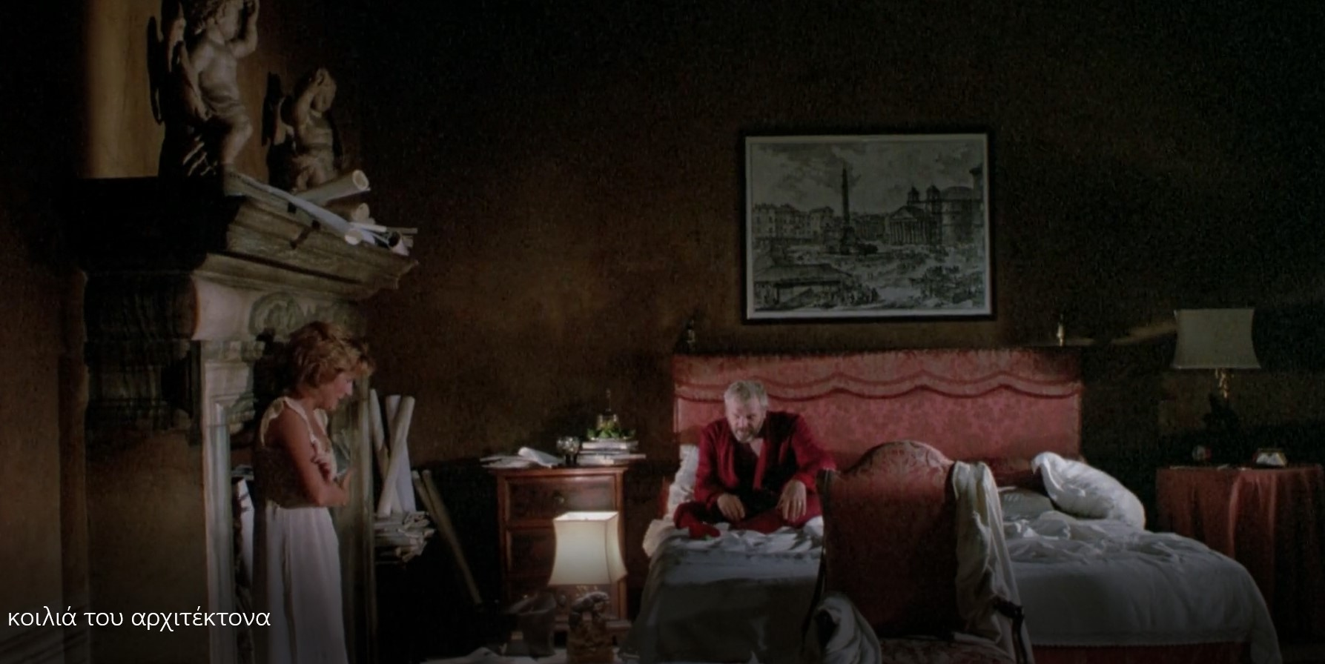
Δυαδικές αντιθέσεις στις 7 ενότητες
5. Εμμονή,

Slide 46
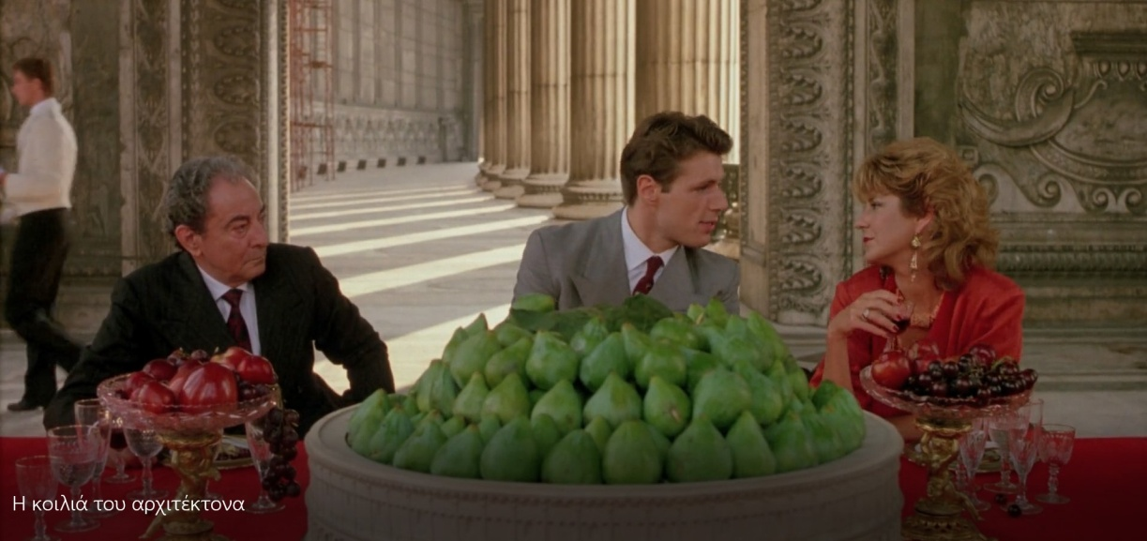
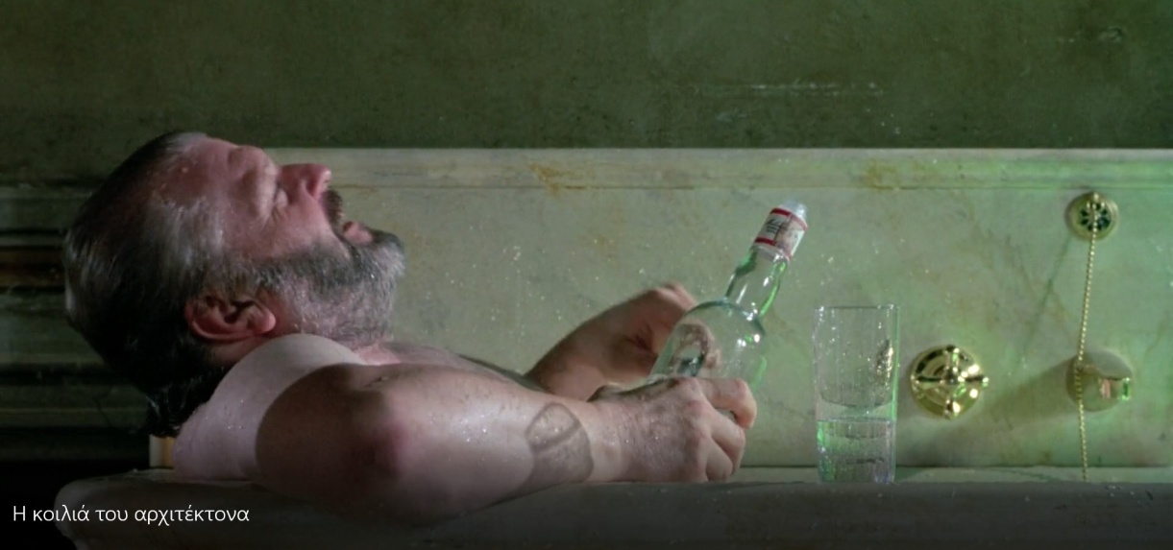
Δυαδικές αντιθέσεις στις 7 ενότητες
6. Πολιτική – Συνομωσία,

Slide 47
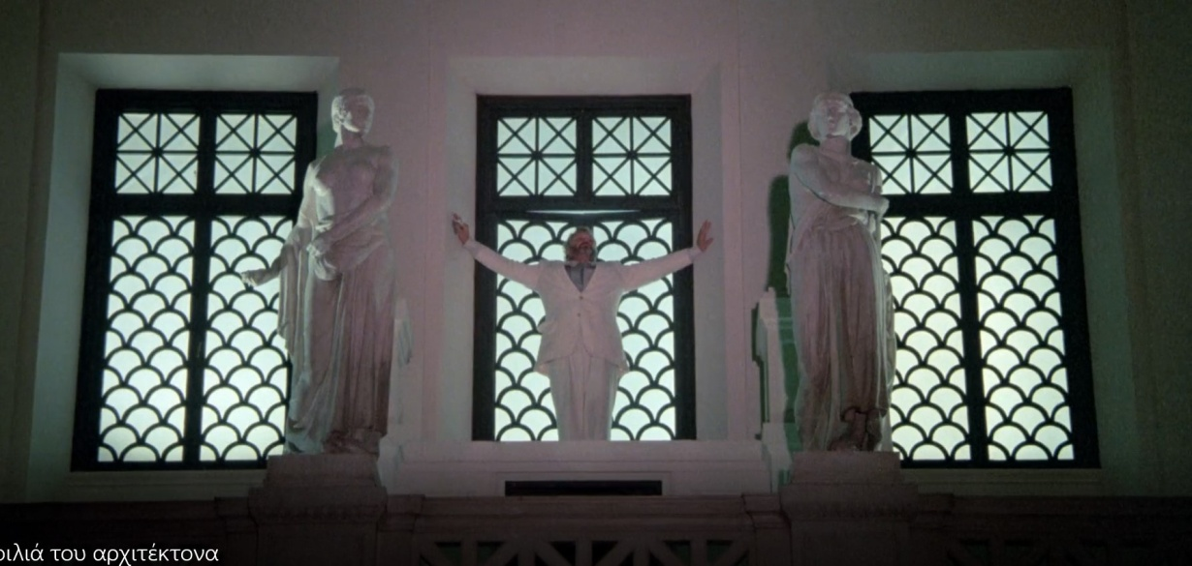
Δυαδικές αντιθέσεις στις 7 ενότητες
7. Απώλεια (Θάνατος)

Slide 48
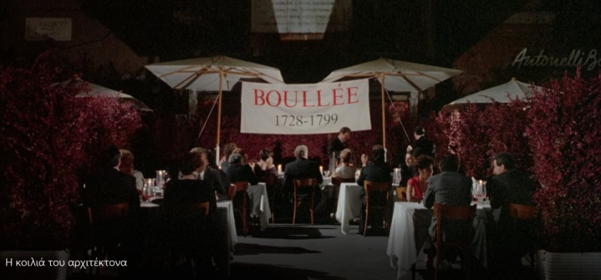
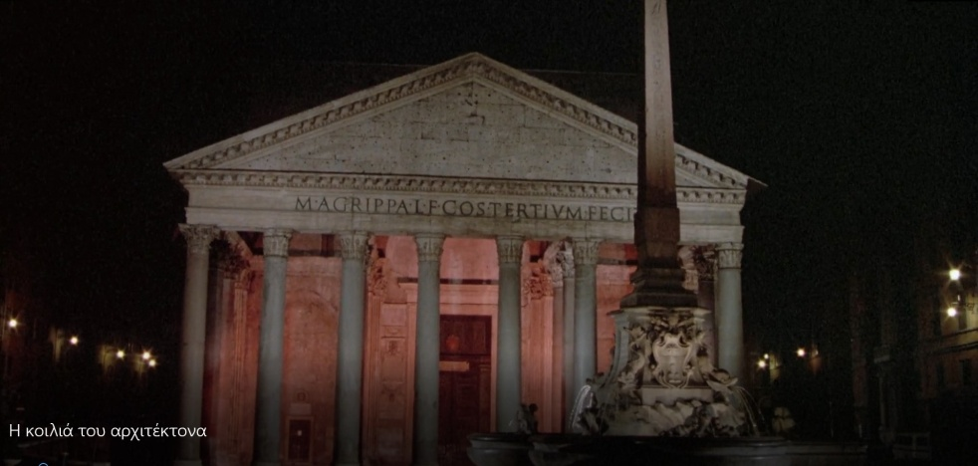
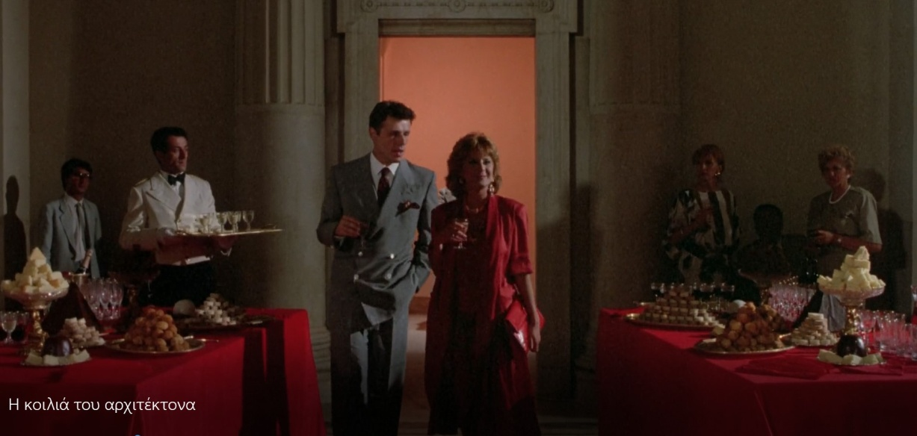
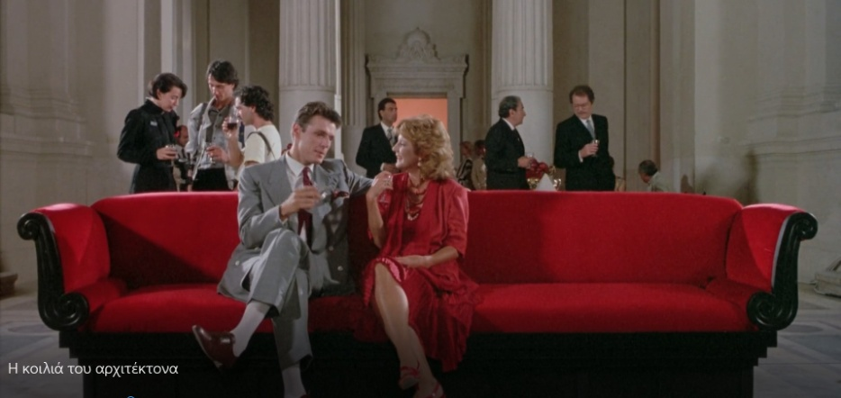
Χρώμα

Slide 49
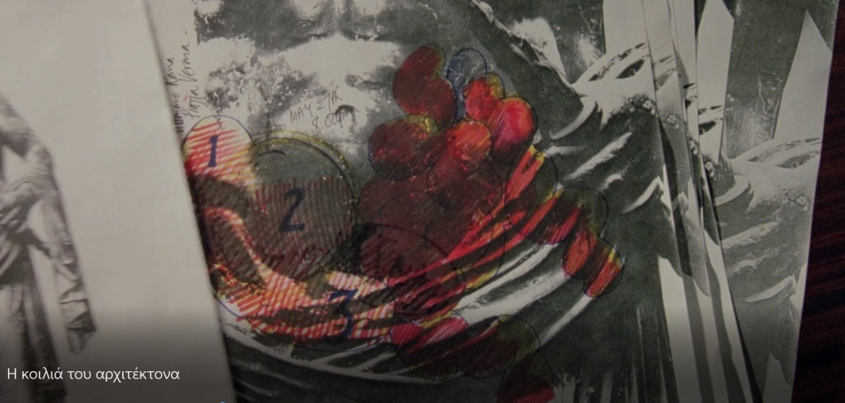
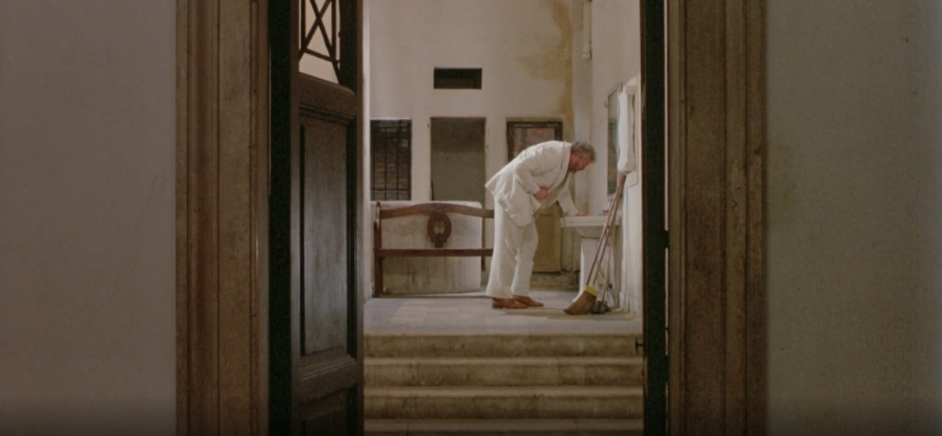
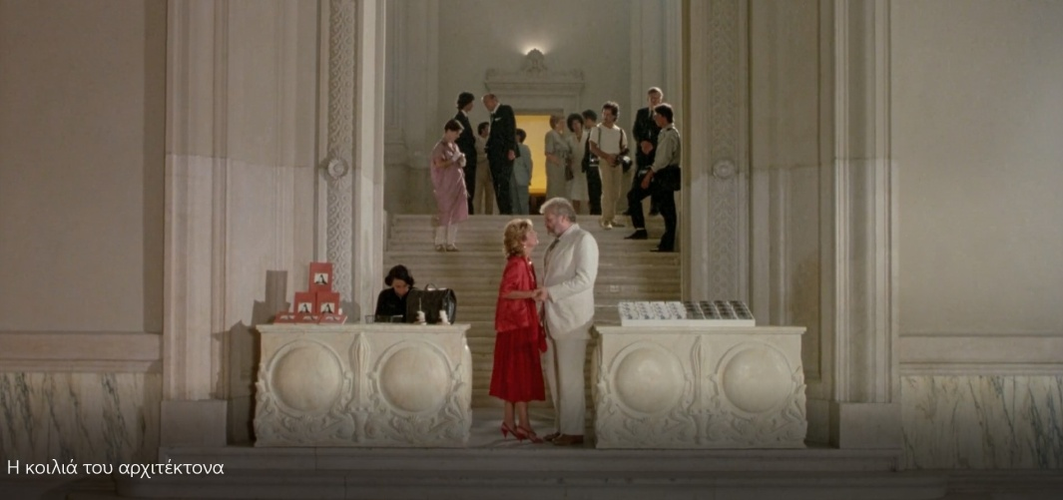
Χρώμα

Slide 50
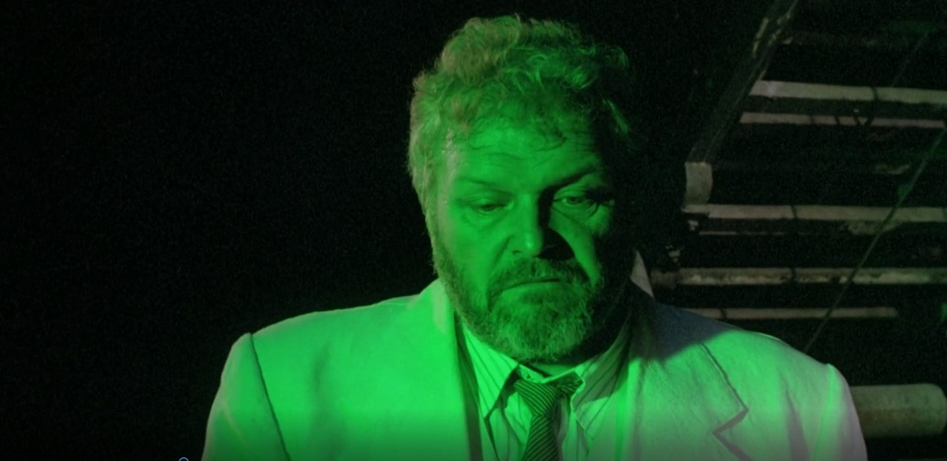
Χρώμα

Slide 51
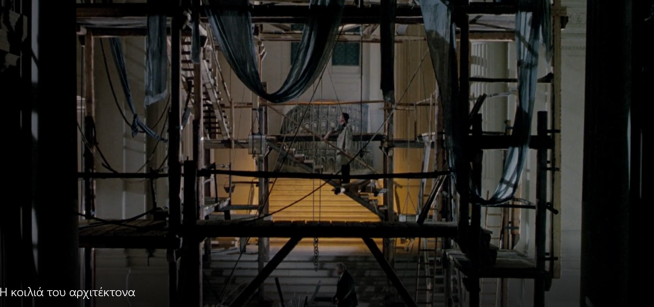
Χρώμα

Slide 52
Χρώμα

Slide 54
Συμμετρία

Slide 55
Συμμετρία

Slide 56
Συμμετρία

Slide 57
Συμμετρία

Slide 58
Προοπτική

Slide 59
Προοπτική

Slide 60
Προοπτική

Slide 61
Προοπτική

Slide 62
Προοπτική

Slide 63
Προοπτική

Slide 64
Προοπτική

Slide 65
Προοπτική

Slide 66
«Κλειδαρότρυπα»

Slide 67
«Κλειδαρότρυπα»

Slide 68
Κοστούμια

Slide 69
Κοστούμια

Slide 70
Κοστούμια

Slide 71
Κοστούμια

Slide 73
Ρεμπραντ,
Μάθημα ανατομίας του Δρ. Τουλπ, 1632

Slide 74
Jean Louis David
Ο Θάνατος του Μαρά, 1793

Slide 75
Jean Louis David
Ο Θάνατος του Μαρά, 1793
Παρόλο που απολάμβανε της αγάπης του λαού, ως πολιτικός σύντομα κατέληξε σε ακρότητες. Υποστήριζε τη βία ως μέσο για την εξουδετέρωση των συνωμοσιών εναντίον της Επανάστασης και διαδραμάτισε σημαντικό ρόλο στις «Σφαγές του Σεπτέμβρη».
Στο απόγειο της δόξας του, στις 13 Ιουλίου 1793, δολοφονήθηκε από τη νεαρή Σαρλότ Κορντέ. Η Κορντέ τον δολοφόνησε με μαχαίρι στο λουτρό του, όπου ο Μαρά περνούσε πολλές ώρες λόγω της δερματοπάθειάς του.
Μετά το θάνατό του, τιμήθηκε ως ήρωας και μάρτυρας, λίγους μήνες όμως μετά, ο γαλλικός λαός τον χαρακτήρισε τέρας και αποκατέστησε τη δολοφόνο του, η οποία είχε εκτελεστεί στη λαιμητόμο, λίγο μετά την πράξη της...

Slide 76
Ο Θάνατος του Λεονάρντο Ντα Βίντσι,
Ingres, 1818

Slide 77
Η κάμερα βρίσκεται σε απόσταση για την απόλαυση της αρχιτεκτονικής.
Υπάρχουν λίγα κοντινά πλάνα και συχνά, οι χαρακτήρες είναι μικροί στην οθόνη.
Εξυψώνει την απομόνωση του Stourley από τη γενική ανθρωπότητα. Υπάρχουν μικρές ομάδες ανθρώπων στις σκηνές.
Οι εξωτερικοί χώροι είναι κυρίως άδειοι από ανθρώπους εκτός από τους άλλους απαραίτητους χαρακτήρες.

Slide 78
Στην ταινία The Belly of an Architect η συνύπαρξη του αναρχικού montage και της αυστηρής δομής, σχήμα οξύμωρο αλλά ενδιαφέρον, χαρίζει στον θεατή ένα έξυπνα δομημένο πλέγμα νοητικών εικόνων.

Slide 79
Προοικονομία

Slide 80
Προοικονομία

Slide 81
Εγκιβωτισμός

Slide 82
Εργογραφία
FeaturesThe Falls (1980)
The Draughtsman's Contract (1982)
A Zed & Two Noughts (1985)
The Belly of an Architect (1987)
Drowning by Numbers (1988)
The Cook, the Thief, His Wife & Her Lover (1989)
Prospero's Books (1991)
The Baby of Mâcon (1993)
The Pillow Book (1996)
8½ Women (1999)
The Tulse Luper Suitcases, Part 1: The Moab Story (2003)
The Tulse Luper Suitcases, Part 2: Vaux to the Sea (2004)
The Tulse Luper Suitcases, Part 3: From Sark to the Finish (2004)
A Life in Suitcases (edited version of The Tulse Luper Suitcases series) (2005)^{[10]}
Nightwatching (2007)
Goltzius and the Pelican Company (2012)
Eisenstein in Guanajuato (2015)
Walking to Paris (2022)
ShortsDeath of Sentiment (1962)
Tree (1966)
Train (1966)
Revolution (1967)
5 Postcards from Capital Cities (1967)
Intervals (1969)
Erosion (1971)
H Is for House (1973)
Windows (1975)
Water Wrackets (1975)
Water (1975)
Goole by Numbers (1976)
Dear Phone (1978)
Vertical Features Remake (1978)
A Walk Through H: The Reincarnation of an Ornithologist (1978)
1–100 (1978)
Making a Splash (1984)
Inside Rooms: 26 Bathrooms, London & Oxfordshire (1985)
Hubert Bals Handshake (1989)
Rosa: La monnaie de munt (1992)^{[11]}
Peter Greenaway (1995) - segment of Lumière and Company
The Bridge Celebration (1997)^{[11]}
The Man in the Bath (2001)
European Showerbath (2004) - segment of Visions of Europe
Castle Amerongen (2011)
Just in Time (2013) - segment of 3x3D^{[11][12]}
Documentaries and mockumentariesEddie Kid (1978)
Cut Above the Rest (1978)
Zandra Rhodes (1979)
Women Artists (1979)
Leeds Castle (1979)
Lacock Village (1980)
Country Diary (1980)
Terence Conran (1981)
Four American Composers (1983)
The Coastline (also known as The Sea in their Blood) (1983)^{[11][13]}
Fear of Drowning (1988)
The Reitdiep Journeys (2001)^{[11]}
Rembrandt's J'Accuse (2008)
The Marriage (2009)^{[11]}
Atomic Bombs on the Planet Earth (2011)^{[11]}
TelevisionAct of God (1980)^{[14][15]}
Death in the Seine (French TV, 1988)
A TV Dante (mini-series, 1989)
M Is for Man, Music, Mozart (1991)
A Walk Through Prospero's Library (1992)
Darwin (French TV, 1993)
The Death of a Composer: Rosa, a Horse Drama (1999)
Exhibitions[edit]
The Physical Self, Museum Boymans van Beuningen, Rotterdam (1991)^{[16]}
Le bruit des nuages (as curator), Louvre Museum, Paris (1992)
100 Objects to represent the World (1992) at the Academy of Fine Arts Vienna and the Hofburg Imperial Palace Vienna.
Stairs 1 Geneva (1995)
Flyga över vatten/Flying over water, Malmö Konsthall (16/9 2000 – 14/1 2001)
Peopling the Palaces at Venaria Reale, Palace of Venaria (2007)
Heavy Water, Chelouche Gallery, Tel Aviv (2011)
Sex & The Sea, Maritiem Museum, Rotterdam (2013)
The Towers/Lucca Hubris, Lucca (2013)

Slide 83
Σημειολογικές ερμηνείες
7 θεματικές
1. Αρχιτεκτονική (Τέχνη),
2. Δημιουργία (Γέννηση),
3. Υγεία,
4. Ιστορία (Παρελθόν),
5. Εμμονή,
6. Πολιτική – Συνομωσία,
7. Απώλεια (Θάνατος).
«[…] το έργο του Greenway προσφέρεται για μια φιέστα για σημειολόγους που θα ήθελαν να αποκωδικοποιήσουν και να ερμηνεύσουν τις ταινίες του» Hacker, 1991

Slide 84
2^{η} Άσκηση μαθήματος Θεωρίας της Αρχιτεκτονικής «Σημειωτική και δυαδικότητα»
Άσκηση: "Δυαδικότητα και Σημειωτική των χώρων της Σχολής"
Στόχος της άσκησης: Να εντοπίσετε και να αναπαραστήσετε δυαδικές αντιθέσεις στους χώρους της Σχολής, εμπνεόμενοι από τη σημειωτική και την έννοια της δυαδικότητας στην ταινία Η Κοιλιά του Αρχιτέκτονα. Μέσα από αυτή την άσκηση, θα αντιληφθούμε πώς οι αντιθέσεις μπορούν να επικοινωνούν νοήματα και συναισθήματα και να δίνουν χαρακτήρα σε έναν χώρο.

Slide 85
Βήματα άσκησης:
Μελέτη της δυαδικότητας στην ταινία:
Μετά την παρακολούθηση της ταινίας, συζητάμε και καταγράφουμε τις δυαδικότητες που αναδεικνύονται, όπως π.χ. υγεία-αρρώστια, δημιουργία-καταστροφή, παρελθόν-παρόν, ηρεμία-ένταση, συμμετρία-ασυμμετρία κ.α.
Σημειώστε πώς αυτές οι αντιθέσεις αντικατοπτρίζονται στους χώρους που επισκέπτεται ο πρωταγωνιστής και πώς η σκηνοθεσία χρησιμοποιεί αυτά τα ζεύγη για να αποδώσει συναισθήματα και ιδέες.

Slide 86
Επιλογή ζεύγους δυαδικών αντιθέσεων:
Κάθε ομάδα επιλέγει ένα ζεύγος αντιθέσεων (π.χ. φως-σκοτάδι, συμμετρία-ασυμμετρία, τάξη-χάος) το οποίο θα διερευνήσει/ ανακαλύψει στους χώρους της Σχολής.
Εξετάστε πώς αυτές οι αντιθέσεις εκδηλώνονται στους διαδρόμους, τις αίθουσες διδασκαλίας, τους κοινόχρηστους χώρους, ή τους εξωτερικούς χώρους της σχολής.

Slide 87
Παρατήρηση και φωτογραφική τεκμηρίωση:
Περιηγηθείτε στους χώρους της σχολής και καταγράψτε με φωτογραφίες τις αντιθέσεις που θα ανακαλύψετε. Για παράδειγμα:
Φως-Σκοτάδι: Σημεία όπου το φως εισέρχεται ή όπου υπάρχει σκοτάδι και σκιά.
Συμμετρία-Ασυμμετρία: Συμμετρικοί χώροι, όπως είσοδοι ή διάδρομοι, και πιο χαοτικά, ασύμμετρα σημεία.
Τάξη-Χάος: Χώροι που είναι τακτοποιημένοι και οργανωμένοι και χώροι όπου υπάρχει αταξία ή αποσύνθεση.
Διαλέξτε αντιπροσωπευτικές φωτογραφίες που αποτυπώνουν τη δυαδικότητα στον χώρο.

Slide 88
Σχεδίαση και αποτύπωση της δυαδικότητας:
Με βάση τις παρατηρήσεις και τις φωτογραφίες σας, κάθε ομάδα θα δημιουργήσει δύο σκίτσα ή διαγράμματα που αντιπροσωπεύουν τα δύο σκέλη της αντίθεσης. Μπορεί, για παράδειγμα, το ένα σκίτσο να αποδίδει τη συμμετρία και το άλλο την ασυμμετρία.
Τα σκίτσα μπορούν να περιλαμβάνουν γραμμές, σχήματα και σκιάσεις που ενισχύουν την αντίθεση και δίνουν έμφαση στη δυαδικότητα.
Το χρώμα μπορεί να δώσει τις απαραίτητες εντάσεις.

Slide 89
Συγγραφή κειμένου και ανάλυση σημειωτικής:
Κάθε ομάδα γράφει μια σύντομη ανάλυση για το πώς η δυαδικότητα που μελέτησε αποτυπώνει διαφορετικές συναισθηματικές ή αισθητικές ποιότητες στον χώρο.
Πώς η συμμετρία ή η ασυμμετρία επηρεάζουν την αντίληψη και την εμπειρία του χώρου;
Πώς η ύπαρξη φωτεινών ή σκοτεινών περιοχών δημιουργεί διαφορετικές ψυχολογικές εντυπώσεις;
Πώς αυτές οι αντιθέσεις μπορούν να αποτελέσουν σημειωτικά "σήματα" που υποδηλώνουν λειτουργίες, αξίες ή συναισθήματα στον χώρο;

Slide 90
Παρουσίαση και θέματα προς συζήτηση:
Οι ομάδες παρουσιάζουν τα σχέδιά τους και συζητούν τις παρατηρήσεις τους με την υπόλοιπη τάξη. Η παρουσίαση αυτή μπορεί να επικεντρωθεί στο πώς οι χώροι της Σχολής τους επικοινωνούν δυαδικές αντιθέσεις που συχνά δεν γίνονται αντιληπτές με την πρώτη ματιά.
Κατά τη διάρκεια της συζήτησης, μπορούν να συγκρίνουν τους χώρους της Σχολής με την έννοια της δυαδικότητας στην ταινία, εντοπίζοντας ομοιότητες ή διαφορές στον τρόπο που οι αντιθέσεις διαμορφώνουν την εμπειρία του θεατή/χρήστη.

Slide 91
Παράδειγμα: Εικόνα που βλέπω: Ένα κτίριο ανεγείρεται δίπλα σε ένα ερείπιο
Οι δυαδικότητες που αναγνωρίζω στην εικόνα είναι οι εξής: νέο-παλιό, δημιουργία-φθορά, και μέλλον-παρελθόν. Αυτή η συνύπαρξη αναδεικνύει όχι μόνο τη χρονική διαφορά των κτιρίων, αλλά και το πώς διαφορετικοί "χρόνοι" και καταστάσεις μπορούν να επηρεάζουν την αίσθηση του χώρου.

Slide 92
Ανάλυση και Βήματα Άσκησης:
Επιλογή ζεύγους δυαδικότητας:
Το ζεύγος νέο-παλιό ή δημιουργία-φθορά θα είναι η κύρια δυαδικότητα για ανάλυση. Το νεόδμητο κτίριο αποπνέει ζωή, εξέλιξη, και υπόσχεση για το μέλλον, ενώ το ερείπιο ανακαλεί τη φθορά του χρόνου, τη μνήμη, και ίσως το αίσθημα της εγκατάλειψης.
Φωτογραφική τεκμηρίωση:
Μπορείτε να τραβήξετε φωτογραφίες που να αποτυπώνουν τις δύο αντίθετες καταστάσεις:
Νέο Κτίριο σε Κατασκευή: Εικόνες από τις σκαλωσιές, τους γερανούς και τις καθαρές, γεωμετρικές μορφές του νέου κτιρίου, που δείχνουν την ενέργεια της κατασκευής και την προοπτική ολοκλήρωσης.
Ερείπιο: Εικόνες από τα ερείπια, τα οποία δείχνουν φθαρμένες επιφάνειες, ρωγμές και ίχνη του χρόνου, με έμφαση στη λεπτομέρεια της αποσύνθεσης και της αίσθησης εγκατάλειψης.
Σχεδίαση της δυαδικής αντίθεσης:
Σχέδιο νέου κτιρίου: Μπορείτε να αποδώσετε το υπό κατασκευή κτίριο με καθαρές, δομικές γραμμές που τονίζουν την γεωμετρία και τη σταθερότητά του. Η σύνθεση μπορεί να υποδηλώνει προοπτική και ανοδικές γραμμές, που ενισχύουν την αίσθηση προόδου και ολοκλήρωσης.
Σχέδιο ερειπίου: Η αποτύπωση του ερειπίου μπορεί να γίνει με πιο ακανόνιστες γραμμές και σκιές, δείχνοντας την αποδόμηση και τη φθορά. Το σχέδιο μπορεί να περιέχει ελεύθερες, κυματιστές γραμμές, που συμβολίζουν την αβεβαιότητα και την αίσθηση της φθοράς του χρόνου.

Slide 93
Χρωματική αντίθεση και συναισθηματική απόδοση:
Νέο Κτίριο: Η απόδοση μπορεί να περιλαμβάνει φωτεινά, ζωντανά χρώματα ή μοντέρνες αποχρώσεις (όπως μπλε ή ασημί) για να ενισχύσει την αίσθηση του νέου και του καθαρού.
Ερείπιο: Πιο σκοτεινές και σκονισμένες αποχρώσεις (π.χ. γκρίζο, καφέ) για να αποδοθεί η φθορά και η εγκατάλειψη, ίσως και να εντείνει το αίσθημα της μελαγχολίας και της περασμένης δόξας.
Ανάλυση σημειωτικής:
Στην ανάλυση, μπορείτε να επικεντρωθείτε στο πώς η δυαδικότητα νέο-παλιό αποκαλύπτει διαφορετικές αντιλήψεις για τον χώρο και τον χρόνο. Μπορείτε να αναλύσετε το νεόδμητο κτίριο ως σύμβολο του μέλλοντος, της ανάπτυξης και της σύγχρονης αρχιτεκτονικής, ενώ το ερείπιο λειτουργεί ως ανάμνηση του παρελθόντος, προσφέροντας μια αίσθηση ιστορίας και πολιτιστικής ταυτότητας.
Η εγγύτητα των δύο κτιρίων επιτρέπει μια ενδιαφέρουσα ανάγνωση της αρχιτεκτονικής, όπου το ένα κτίριο επηρεάζει το άλλο και δημιουργείται μια “συνομιλία” μεταξύ παρελθόντος και μέλλοντος, ένα μόνιμο παιχνίδι αντίθεσης και σημειωτικής φόρτισης.

Slide 94
Η τελική σύνθεση της άσκησης θα αποτελείται από:
Δύο σχέδια (ή περισσότερα): ένα για το νέο κτίριο σε κατασκευή και ένα για το ερείπιο.
Δύο φωτογραφίες (ή περισσότερες) των δύο κτιρίων, που ενισχύουν την αντίθεση και τα συναισθήματα που δημιουργεί η αντιπαραβολή τους.
Ανάλυση κειμένου: Ένα σύντομο κείμενο που εξετάζει πώς η δυαδικότητα αυτή αναδεικνύει τη συνύπαρξη του παρελθόντος με το μέλλον στον αρχιτεκτονικό χώρο και πώς αυτά τα δύο στοιχεία μπορούν να συνυπάρχουν στην αρχιτεκτονική. Ο καθένας μας μπορεί να αναρωτηθεί αν το παρελθόν υπονομεύει το μέλλον ή αν, αντιθέτως, το παρελθόν προσφέρει βάσεις και έμπνευση για το μέλλον.

